Slide 1
Smart Card
TID : 75

Slide 2

ΕΞΥΠΝΗ ΚΑΡΤΑ ΓΙΑ ΤΑ ΜΕΣΑ ΜΑΖΙΚΗΣ ΜΕΤΑΦΟΡΑΣ
TID : 75
Notes:
Καλησπέρα σας. Είμαστε η ομάδα Smart Card και θα σας παρουσιάσουμε μια έξυπνη κάρτα για τα μέσα μαζικής μεταφοράς. Το πρόβλημα που στοχεύουμε να λύσουμε είναι η αποσυμφόρηση του κέντρου των πόλεων και η υιοθέτηση πιο φιλικών προς το περιβάλλον τρόπων μετακίνησης.

Slide 3









Smart Card
Bonus πόντων
Το σύστημα
Κάρτα NFC
NFC Reader
Βάση Δεδομένων
Web Εφαρμογή
Σύστημα ανταπόδοσης
TID : 75
Notes:
Το σύστημα μας αποτελείται από μια κάρτα NFC, μια βάση δεδομένων και μια εφαρμογή. Η ιδέα που προτείνουμε αφορά την δυναμική κοστολόγηση των μεταφορών, η οποία θα γίνεται σύμφωνα με τρεις παραμέτρους. Η πρώτη παράμετρος είναι η συχνότητα χρήσης των μέσων μαζικής μεταφοράς για μακρινές αποστάσεις, η δεύτερη είναι η συχνότητα χρήσης δημόσιων ποδηλάτων, και η τελευταία είναι τα βήματα που θα κάνει ο χρήστης συνολικά κάθε μήνα. Με βάση τη συνολική συμπεριφορά του χρήστη έχουν διαμορφωθεί κάποια επίπεδα σύμφωνα με τα οποία θα γίνεται και η ανάλογη χρέωση στις διαδρομές του χρήστη.

Slide 4
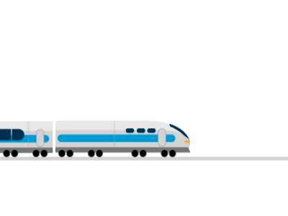



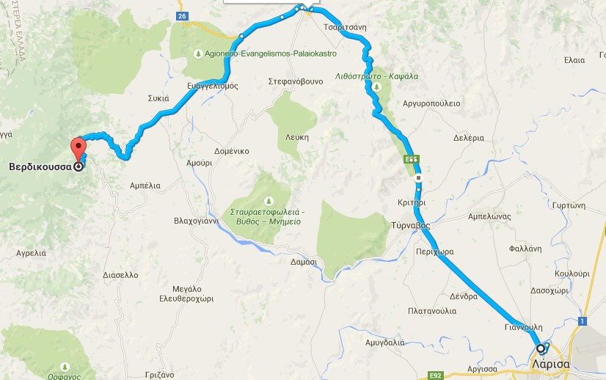
Smart Card
Χρήση
Παρακολούθηση
Απόκτηση
Υπολογισμός
TID : 75
Notes:
Πρακτικά, το σύστημα θα λειτουργεί ως εξής. Ο χρήστης θα έχει μια κάρτα φορτωμένη με πόντους την οποία θα επικυρώνει όταν μπει και όταν βγει από το κάθε μέσο μεταφοράς. Το σύστημα θα υπολογίζει την απόσταση που διένυσε ο χρήστης και ανάλογα με το επίπεδο στο οποίο βρίσκεται όσον αφορά την οικολογική του συμπεριφορά θα πραγματοποιείται η αντίστοιχη χρέωση της διαδρομής. Στη συνέχεια, θα μπορεί να μπει στην εφαρμογή και να δει τα στοιχεία του λογαριασμού του, καθώς και πληροφορίες για το οικολογικό του αποτύπωμα.

Slide 5




Οφέλη
Αποσυμφόρηση κέντρου πόλης
Εναλλακτική κινητικότητα
Ταχύτερες και οικονομικές μεταφορές
Πιο υγιεινός τρόπος ζωής
Εκπτώσεις σε eco-friendly καταστήματα
Μείωση ατμοσφαιρικής ρύπανσης (εκπομπές CO₂)
Μείωση κατανάλωσης καυσίμου
Αποδοτικότερες μεταφορές εμπορευμάτων
Αύξηση εμπορικής κίνησης
TID : 75
Notes:
Το σύστημα αυτό θα παρέχει σημαντικά οφέλη. Αρχικά, για τον Δήμο θα εξασφαλίζει την αποσυμφόρηση του κέντρου της πόλης και την παροχή εναλλακτικών τρόπων κινητικότητας. Για τους πολίτες θα παρέχονται ταχύτερες και οικονομικές μεταφορές, πιο υγιεινός τρόπος ζωής, και διάφορες εκπτώσεις. Για το περιβάλλον θα μειώνεται η ατμοσφαιρική ρύπανση και η κατανάλωση καυσίμου. Και για τις επιχειρήσεις θα βοηθάει στις αποδοτικότερες μεταφορές εμπορευμάτων και την αύξηση της εμπορικής κίνησης.

Slide 6






Κίνητρα
Δυνατότητα μείωσης κοστολόγησης με την συχνή χρήση ποδηλάτων και το περπάτημα
Δυνατότητα μείωσης κοστολόγησης με την συχνή χρήση των μέσων μαζικής μεταφοράς για μακρινές αποστάσεις
Προσφορές και εκπτώσεις σε τοπικά καταστήματα
Ηθική επιβράβευση (λίστα κορυφαίων χρηστών κτλ.)
Donate πόντων Social Sharing
TID : 75

Slide 7

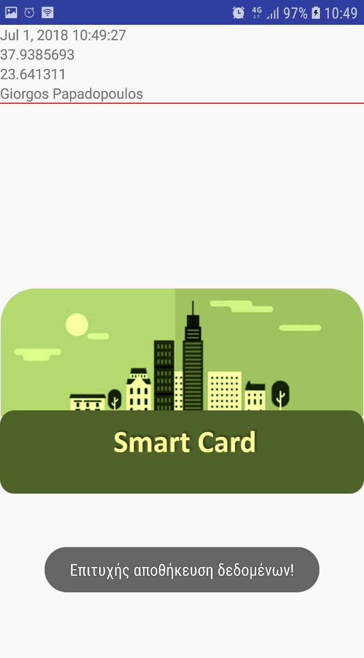
TID : 75

Slide 8

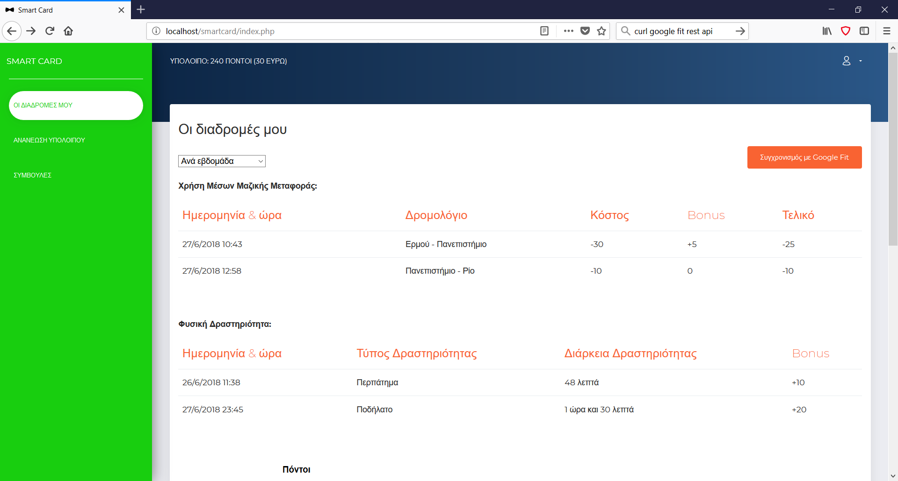
TID : 75

Slide 9
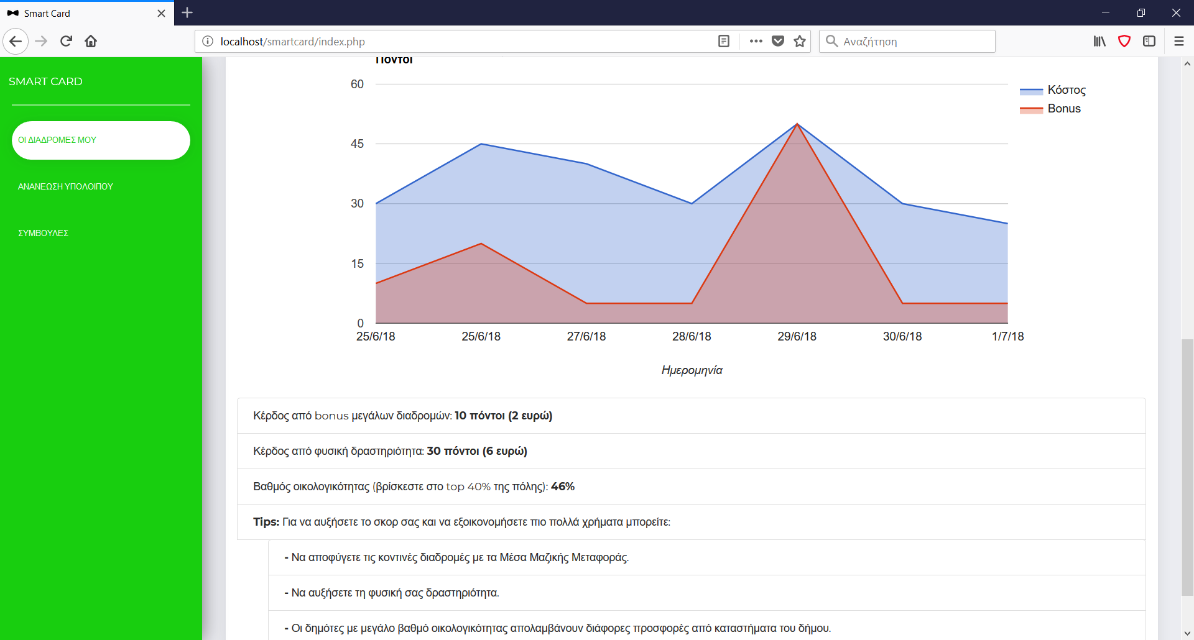
TID : 75

Slide 10
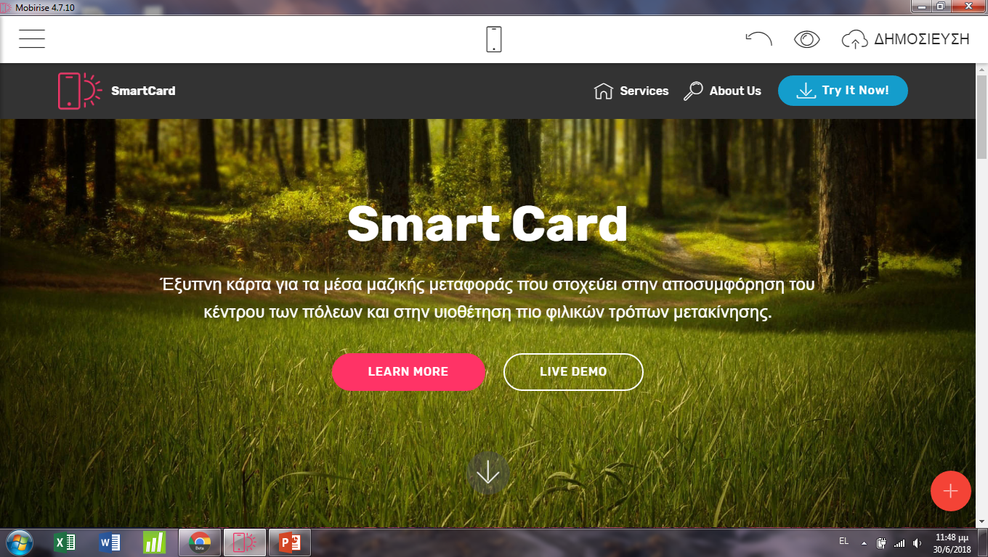
TID : 75

Slide 11
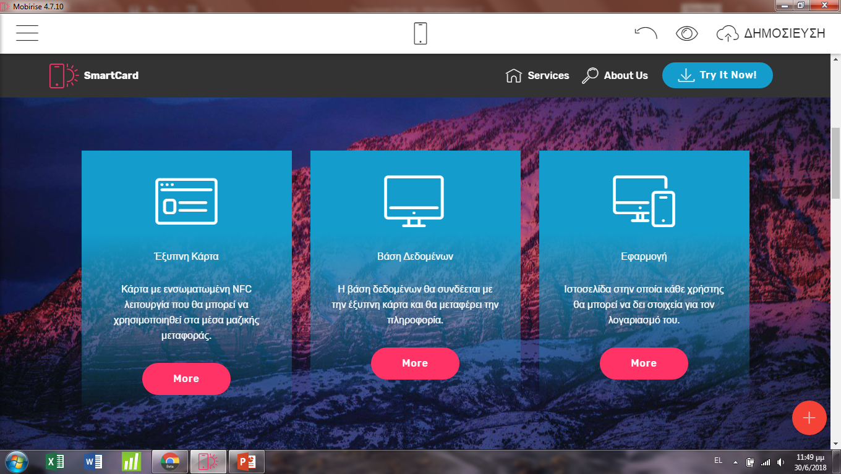
TID : 75

Slide 12
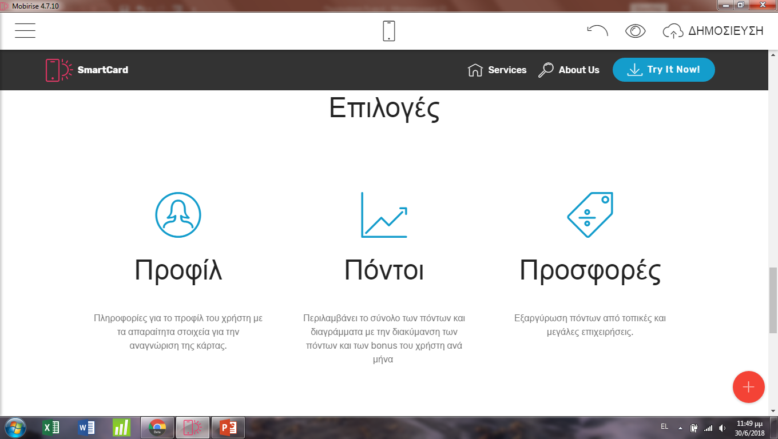
TID : 75

Slide 13
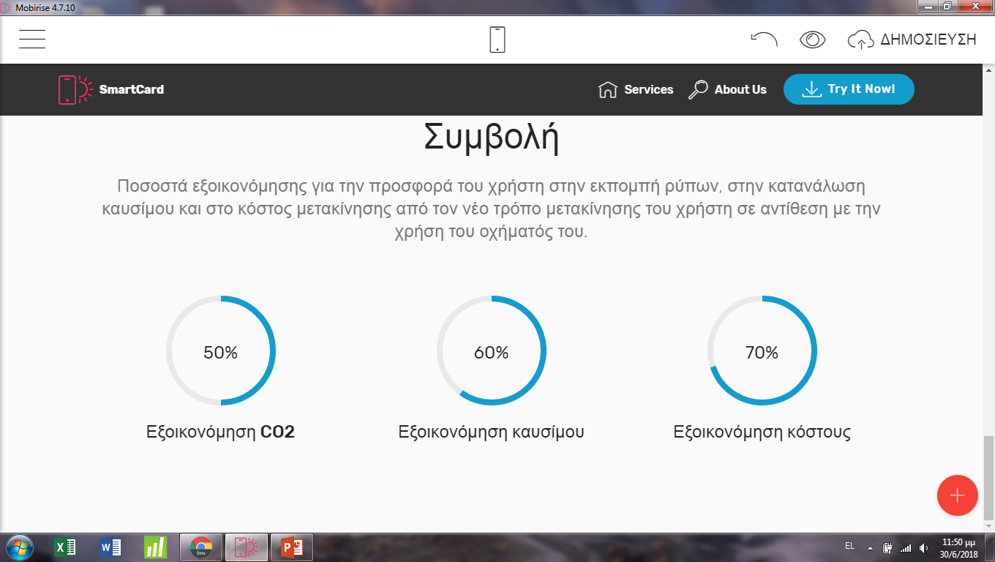
TID : 75

Slide 14
Η ομάδα
Λυμπεράκη Κωνσταντίνα - Πολιτικός Μηχανικός
Μπέκος Βασίλης - Μηχανικός Η/Υ
Νικολοπούλου Άννα - Πολιτικός Μηχανικός
Παππά Σοφία - Πολιτικός Μηχανικός
Φρένγκου Έλτον - Μηχανικός Η/Υ
TID : 75

Slide 15
ΕΥΧΑΡΙΣΤΟΥΜΕ ΠΟΛΥ!
TID : 75
Notes:
Καλησπέρα σας. Είμαστε η ομάδα Smart Card και θα σας παρουσιάσουμε μια έξυπνη κάρτα για τα μέσα μαζικής μεταφοράς. Το πρόβλημα που στοχεύουμε να λύσουμε είναι η αποσυμφόρηση του κέντρου των πόλεων και η υιοθέτηση πιο φιλικών προς το περιβάλλον τρόπων μετακίνησης.

